Slide 1

Calzone
Nicolas Carraggi, Youri Coppens, Christophe Gaethofs, Pieter Meiresone, Sam Van den Vonder, Fernando Suarez, Tim Witters

Slide 2
Inhoudstafel
Introductie
Functionaliteit
Demo
Architectuur & Design
TestPlan
Werklast
Reflectie
Notes:
Youri

Slide 3
Introductie
Interne structuur
Communicatie
Via GitHub issues & requirements dashboard
Niet meer echt vergaderd, veel codingsessies met briefings
Accenten
Scheduler
Database refactoring
Front-end: Admin Dashboard
Notes:
Youri
Interne structuur:
Front-end: 3 man
Back-end: 2 man
Scheduler: 2 man

Slide 4
Functionaliteit
Geplande vs. effectief behaalde functionaliteiten
Uitvoering van Full scheduling (FR4.1)
Rooster bevat data, tijdstippen en lokalen voor bepaalde vakken (FR4.3)
Conflictdetectie (FR4.5)
Lesrooster van richting (FR5.1)
Lesrooster van specifiek vak bekijken (FR5.2)
Lesrooster van een lokaal bekijken (FR5.3)
Gepersonaliseerd lessenrooster bekijken (FR5.4)
➔ Slecht ingeschat
Notes:
Fernand
Moeilijkheden en obstakels bespreken we bij reflectie

Slide 5
Functionaliteit
 | Vorige Iteratie | Deze Iteratie
Logging
Automatisch Inloggen (FR 1.10)
Volgende les op profielpagina (FR1.13)
Detail vak aanpassen (FR2.05)
Detail vak nieuw vak toevoegen (FR2.06)
Vakken verwijderen uit traject (FR2.09)
Database Services
Lokaal detail formulier aanpassen (FR3.03)
Uitvoeren van een full scheduling (FR4.01)
Aanpassing berekend rooster (FR4.05)
Admin Dashboard
Javadoc ingevoerd
Notes:
Fernand

Slide 6

Demo
https://wilma.vub.ac.be/~se2_1314/website/
Notes:
Youri
Start javadoc
Admin dashboard

Slide 7
Design: Databank
Databank refactoring
Hibernate
Model bevat mapping naar db
Controllers
Services Models
Repositories
Databank
Notes:
Fernand
Hibernate
Services (Business logic)
Repositories (CRUD opareties)
Model bevat mapping naar db
Databank schema is nauwelijks of niet verandert. De interne werking van de database is wel compleet verandert:
- Hibernate gebruiken om modellen rechtstreeks op database te mappen. Relaties tussen modellen worden ook direct gemapt. -> lang geduurd omdat code overal genestald zat + hiberante framework leren gebruiken.
- via Hibernate, Lazy objecten ingevoerd zodat opvragen van data minder tijd in neemt en minder computationeel intensief is. (bijv. als opvragen van de vakken die een student volgt geeft alleen de naam van vak weer en niet alle andere informatie over een vak)
Services geïmplementeerd die aangeven hoe data opgeslagen moet worden in de repositories die CRUD data bevatten. -> services worden gebruikt om data aan te spreken.
Vb van model, geeft many to many relatie aan

Slide 8

Design: Databank
Reden: Security, Structuur, Laziness
Performantie++
Notes:
Fernand

Slide 9


Design: Scheduler
Notes:
Youri
Voor het schedulen maken wij gebruik van de library OptaPlanner in samenwerking met Drools
Uitleg volgt op komende slides

Slide 10

OptaPlanner
Planning solver
Modelleer probleemomgeving (zie later)
Definieer constraints
Configureer solver
Benchmarking
Notes:
Youri
Model probleemomgeving volgt later in de slide
Werking solver:
Construction heuristics en local search algoritmes instellen
How it solves:
Initial setup (naïeve schedule)
Verplaatsingen maken
Score obv constraints schenden
Verbeteren tot lokaal optimum

Slide 11
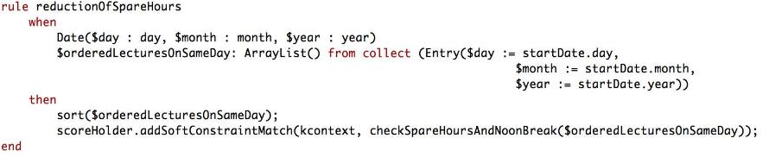
Drools Rule Engine
Constraints
Declaratief
Notes:
Youri
Regels in de vorm van implicaties (als – dan regels)
De bedoeling is dat deze regel een score teruggeeft aan de solver

Slide 12
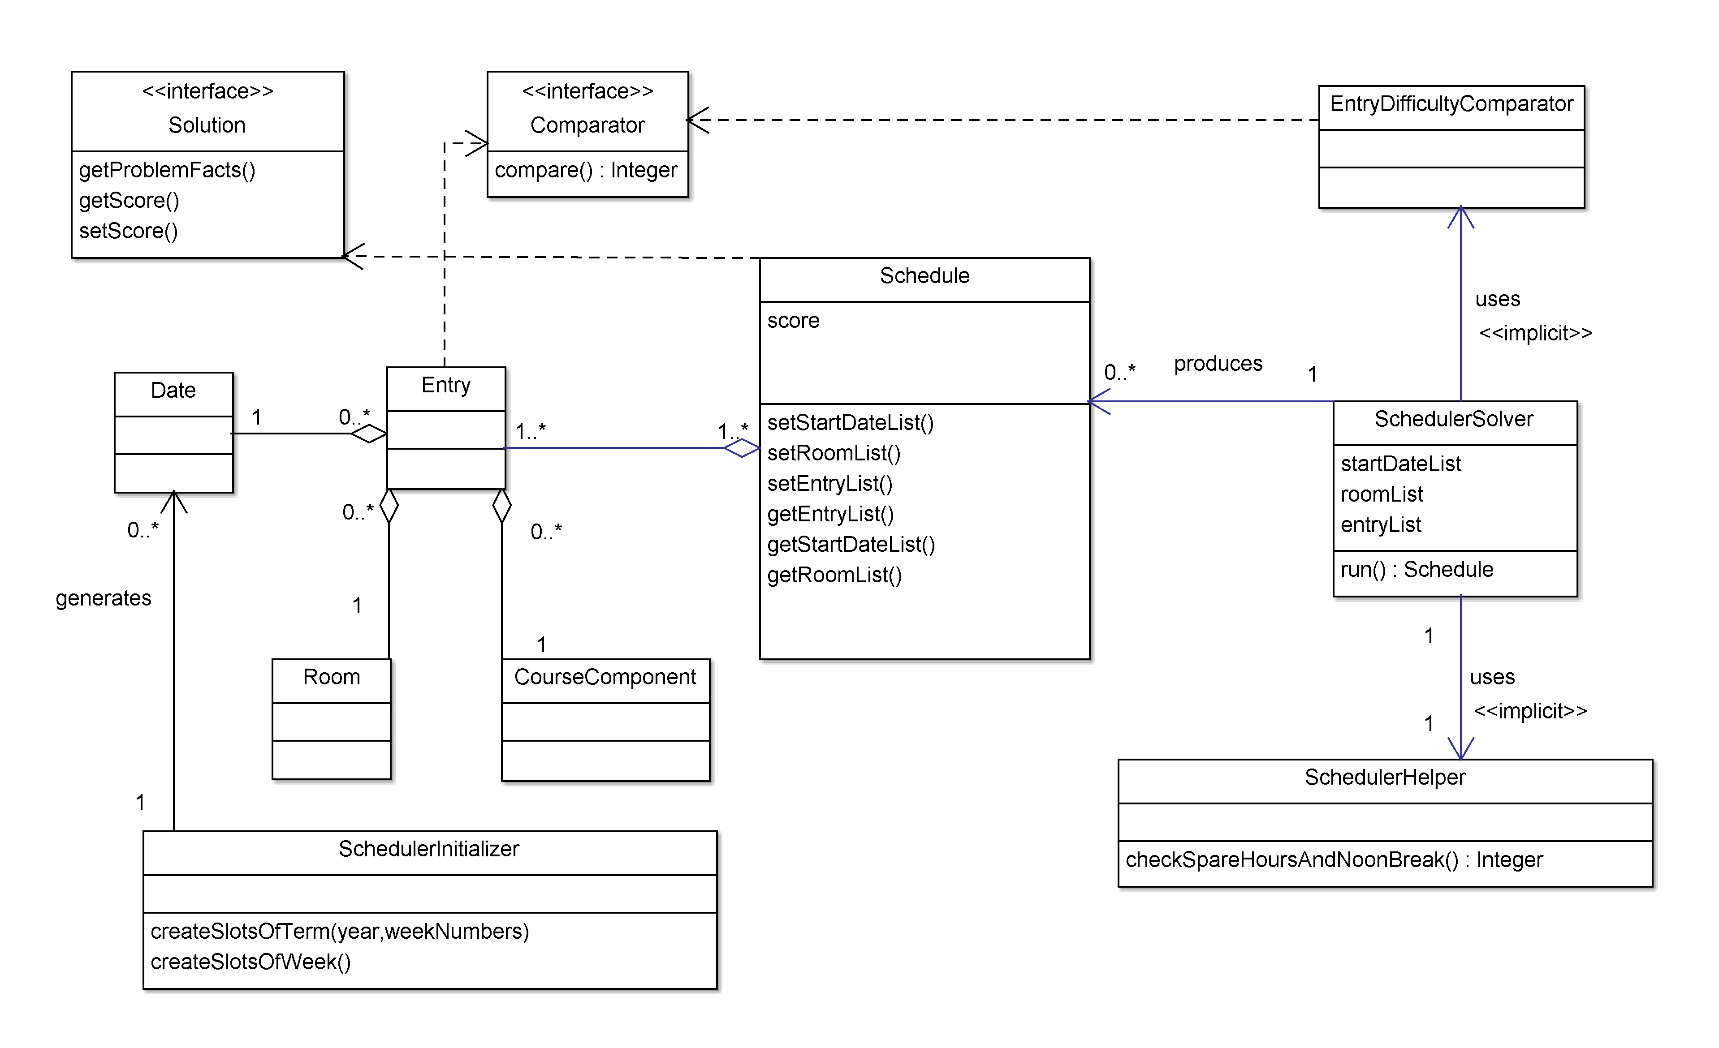
Design: Scheduler
Notes:
Youri
Annotaties op deze klassen laat OptaPlanner het model verstaan/gebruiken
Solution
Entities
Facts

Slide 13
Tests: structuur
src
main
com
test
com
vub
vub
<package>
class1Test
class2Test
<package>
class1
class2
java
Notes:
Youri
Tests staan apart van source code

Slide 14
Testplan
Unit testen met JUnit
Scheduler: herhaald testen
Services voor database
Validators
Resultaten testen:
Resultaten Services & Validators positief
Scheduler: grotendeels positief vanwege random selectief
→ overweging andere aanpak testing
Notes:
Youri
Scheduler: unit tests van de verscheidene constraints via specifieke environment settings
Services: bevatten de business logic en vormen de link tussen modellen en de repositories
getest wordt of de data wel degelijk opgeslagen wordt en of de relaties tussen modellen wel juist gevormd worden.
business logic: testen of requirements werken
bijv: user password reset key NIETmet activation key
Validators: zorgen ervoor dat input van gebruiker correct is
getest wordt of alleen juiste data input doorgelaten word van de user kant.
test userinterface
Testen voor services en validators nog beperkt

Slide 15
Werklast: 3e iteratie
Geschat voor 3e iteratie (zie SPMP):
T_{totaal, derde iteratie} = 490 u
T_{persoon} ≈ 70 u
Gepresteerd tijdens 3e iteratie:
T_{persoon} ≈ 69 u
Notes:
fernand

Slide 16
Werklast: 3e iteratie
Notes:
fernand

Slide 17
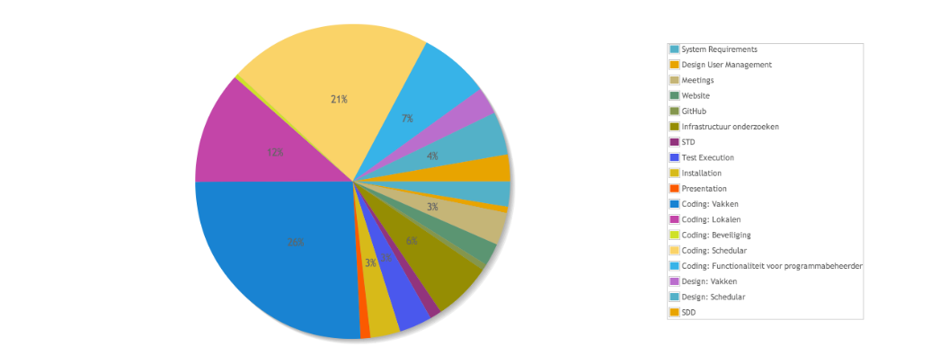
Werklast: 3e iteratie
Conclusie
Notes:
fernand

Slide 18
Werklast: 4e iteratie
Geschat voor 4e iteratie:
T_{persoon} ≈ 50 u
4de iteratie korter
Veel teamleden moeten aan bachelorproef werken
Veel vlotter werken vanwege Services
Notes:
fernand

Slide 19
Reflectie: Obstakels
Database:
Refactoring nam te veel tijd in beslag (code ingenesteld)
Leercurve Hibernate groot
Front-end:
Man tekort (afwezigheden)
Problemen lokale development environment (tijdverlies)
Gebrek aan stabiele services
Scheduler:
Leercurve OptaPlanner + Drools hoog
Gebrek aan stabiele services (voor testing)
Overhead om testdata zelf te creëren
Notes:
Youri

Slide 20
Vooruitblik
Requirements met hoge prioriteit hebben voorrang
Uitvoeren van een fulscheduling (FR4.01)
Aanpassen berekend rooster (FR4.05)
Roostergoedkeuring (FR4.06)
Conflictdetectie (FR4.07)
Gepersonaliseerd lessenrooster bekijken (FR5.04)
Notes:
fernand

Slide 21
Vooruitblik
Hoogstwaarschijnlijk niet haalbaar
Wel professioneler bezig
Proberen zo veel mogelijk af te krijgen
Notes:
fernand

Slide 22
Bedankt voor uw aandacht!

